Slide 1
正电子发射计算机断层扫描
PET

Slide 2
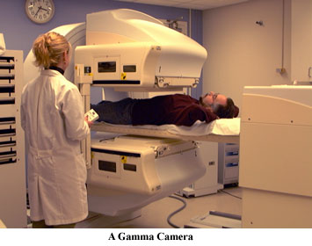
PET
PET-CT图示

Slide 3
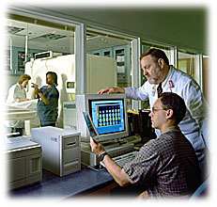
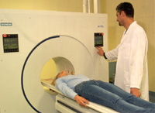
PET
PET-CT图示

Slide 4
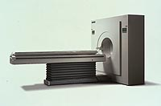
PET
PET-CT图示

Slide 5
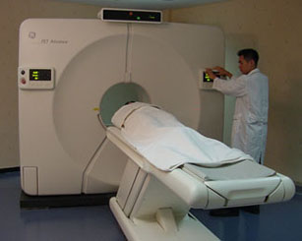
PET
PET-CT图示

Slide 6
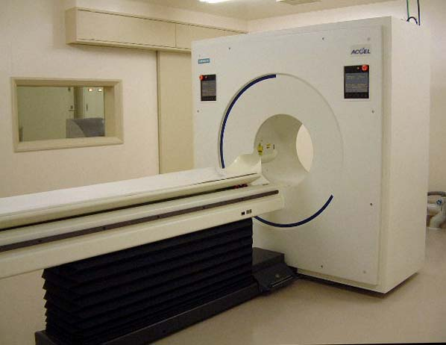
PET
PET-CT图示

Slide 7
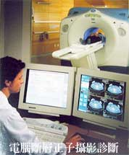
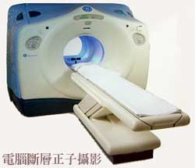
PET
PET-CT图示

Slide 8
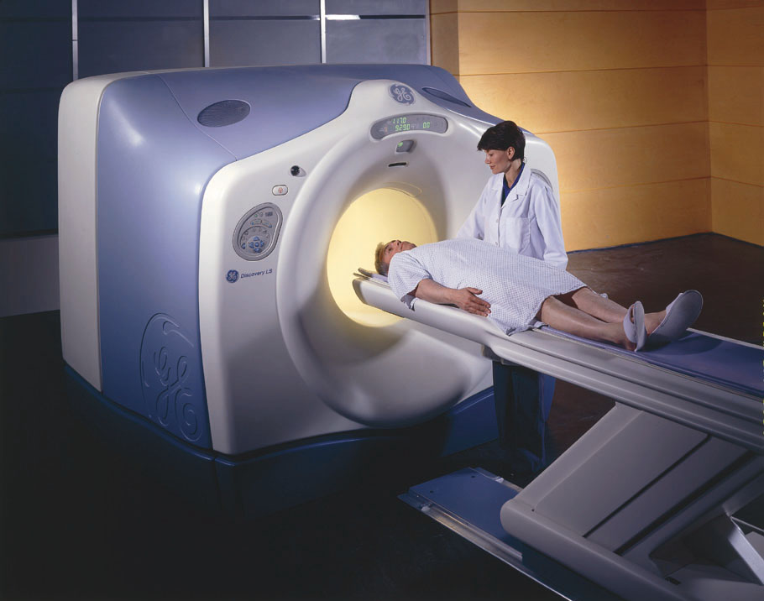
PET

Slide 9
要点
PET的发展
PET的物理基础
PET的结构与数据采集
PET的2D和3D采集模式
PET影像的重建
PET显像特点
PET的临床应用

Slide 10
PET简介
PET是核医学发展的一项新技术，代表了当代最先进的无创伤性高品质影像诊断的新技术，是高水平核医学诊断的标志。主要被用来确定癌症的发生与严重性、神经系统的状况，及心血管方面的疾病。
使用PET造影，需在病人身上注射放射性药物，放射性药物在病人体内释出讯号，而被体外的PET扫瞄仪所接收，继而形成影像， 可显现出器官或组织（如肿瘤）的化学变化，指出某部位的新陈代谢异于常态的程度。

Slide 11
PET的发展
20世纪20年代物理学家就从理论上推断有带正电荷的正电子存在。
20世纪30年代开始对放射性核素的物理、化学性能进行了深入研究，发现了它们在生物学和医学领域的应用价值。
1953年Dr. Brownell和Dr. Sweet研制了用于脑正电子显像的PET显像仪
60年代末出现了第一代商品化PET扫描仪，可进行断层面显像

Slide 12
PET的发展
1976年由Dr. Phelps和Dr. Hoffman设计，由ORTEC公司组装生产了第一台用于临床的商品化的PET
20世纪80年代更多公司投入了PET研制，岛津（Shimadzu,1980）、CTI公司（1983）、西门子公司（Siemens，1986）、通用电气公司（GE，1989）、日立公司（Hitachi，1989）和ADAC公司(1989)
PET系统已日趋成熟，许多新技术用于PET产品，如：采用了BGO和LSO晶体的探测器、引用了数字化正电子符合技术、切割晶体的探测器模块等，使PET系统的分辨率小于4mm。

Slide 13
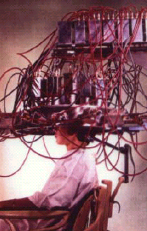
1964年环状头部PET

Slide 14
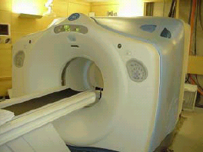
2001年 GE DISCOVERY-LS PET

Slide 15

PET的物理基础
正电子放射性核素通常为富质子的核素,它们衰变时会发射正电子。原子核中的质子释放正电子和中微子并衰变为中子：
正电子的质量与电子相等，电量与电子的电量相同，只是符号相反。通常正电子（β＋）衰变都发生于人工放射性核素。

Slide 16
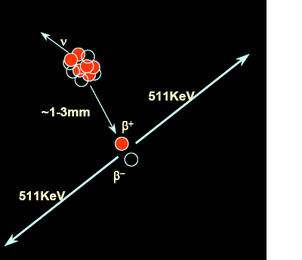
正电子湮灭
正电子湮灭前在人体组织内行进1-3mm
湮灭作用产生:
  能量（光子是511KeV）
  动量
同时产生互成180度的511 keV的伽玛光子。

Slide 17
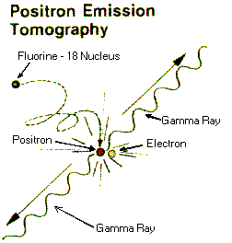
正电子湮灭

Slide 18
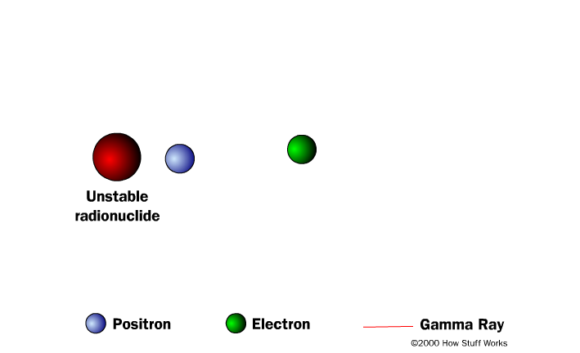
正电子湮灭

Slide 19
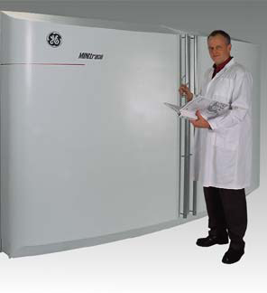

PET影像的设备
正电子核素设备
正电子示踪计设备
PET影像获取
回旋加速器
放化标记设备
PET影像系统

Slide 20
正电子药物
由于C、N、O是人体组成的基本元素，而F的生理行为类似于H，故应用¹¹C、¹³N、¹⁵O、¹⁸F等正电子核素标记人体的生理物质如糖、氨基酸和脂肪，可在不影响内环境平衡的生理条件下，获得某一正常组织或病灶的放射性分布(形态显示)、放射性标记药物浓集速率、局部葡萄糖氨基酸和脂肪代谢、血流灌注、受体的亲和常数、氧利用率以及其他许多活体生理参数等，藉此显示的形态和功能参数，以研究和诊断人体内的病理生理异常与疾病，它较之传统的解剖结构现象更深入更全面，可更早期地发现病变。

Slide 21
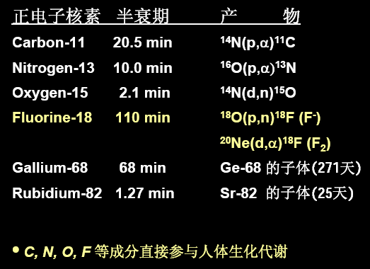
正电子药物

Slide 22
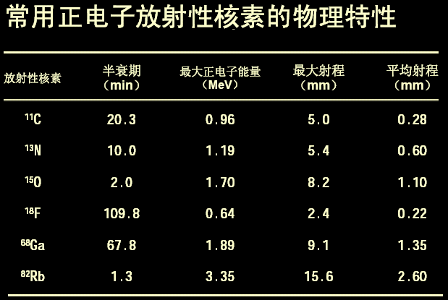

Slide 23
PET影像分辨率的极限
正电子湮灭作用过程中粒子的动量的变化会导致511 keV光子在探测野中产生约4‰弧度的不确定性偏离。
对探测环横断面视野直径为70cm的PET，会导致2－3mm的位置不确定性。
这一微小偏差，以及正电子发射位置与湮灭辐射的发生点之间存在微小间距，使PET的分辨率有一极限值制约。
对大视野（FOV）PET而言，最高分辨率约为3－4mm。

Slide 24
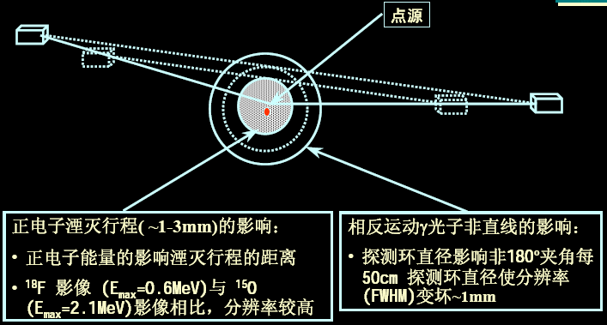
PET影像分辨率的极限
PET（人体）影像分辨率的极限约为：~2mm

Slide 25
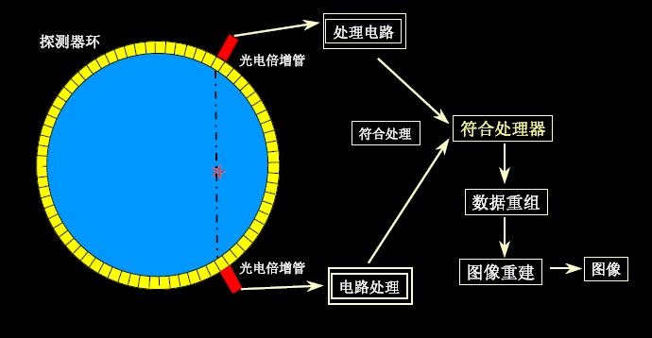
PET的结构

Slide 26
PET的数据采集
正电子湮灭作用产生的湮灭γ光子同时击中探测器环上对称位置上的两个探测器。
每个探测器接收到γ光子后产生一个定时脉冲，这些定时脉冲分别输入符合线路进行符合甄别，挑选真符合事件
符合线路设置了一个时间常数很小的时间窗（通常≤15ns），同时落入时间窗的定时脉冲被认为是同一个正电子湮灭事件中产生的γ光子对，从而被符合电路记录。时间窗排除了很多散射光子的进入。

Slide 27
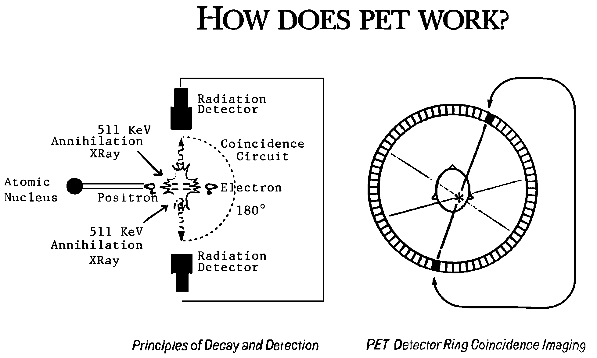
PET的数据采集

Slide 28
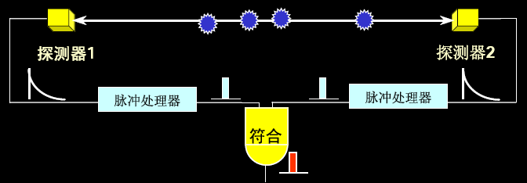
符合探测原理
符合探测技术能在符合电路的时间分辨范围内，检测同时发生的放射性事件。
利用符合探测技术可以进行正电子放射性核素示踪成像。
使用符合探测技术，起到电子准直作用，大大减少随机符合事件和本底的同时提高了探测灵敏度。

Slide 29
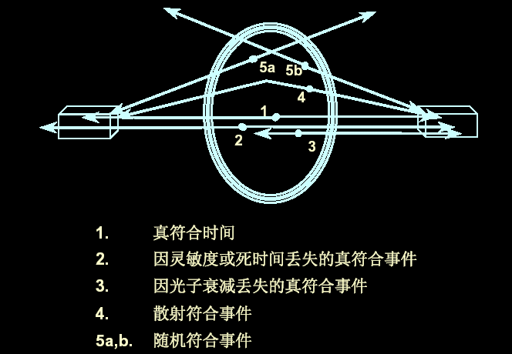
符合探测原理

Slide 30
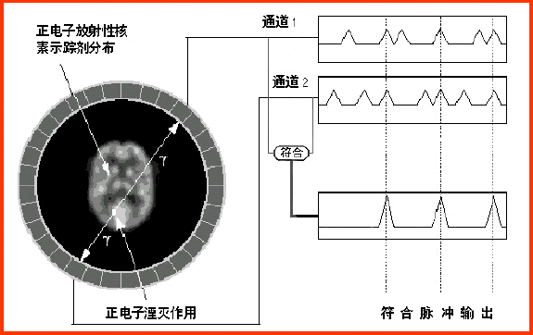
PET的电子准直

Slide 31
PET的电子准直
湮灭γ光子对只有在两个互成180º的探测器的FOV立体角内才能被探测。
利用湮灭辐射的特点和两个相对探测器的符合来确定闪烁事件位置和时间的方法称电子准直。

Slide 32
PET电子准直的特点
电子准直是PET的一大特点，它省去了沉重的铅制准直器，改进了点响应函数的灵敏度和均匀性。
不再因准直器的使用损失了很大部分探测效率。
避免了准直器对分辨率和均匀性不利的影响。
利用了一部分被准直器挡住的γ光子，极大地提高了探测灵敏度。就2D采集模式而言，PET的灵敏度比SPECT高10倍以上。
使用铅准直器的SPECT系统分辨率为8－16mm，而电子准直的PET系统分辨率为3－8mm。

Slide 33
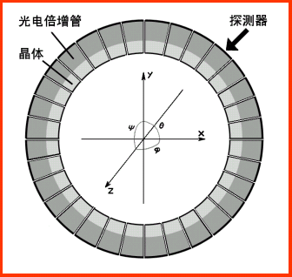
PET的探测环
X-Y平面为PET的横断面，与探测环平面平行。
Z轴是PET的长轴，与探测环平面垂直。

Slide 34
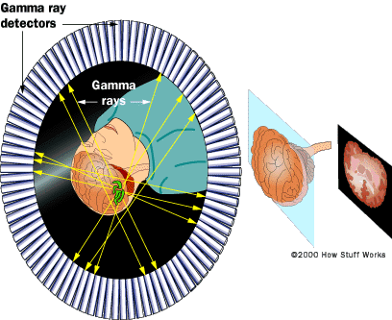
PET的探测环

Slide 35
PET的探测环
PET的探头是由若干探测器环排列组成，探测器环的多少决定了PET轴向视野的大小和断层面的多少。
轴向断层数＝（环数＊2）－1
PET的轴向视野是指，与探测器环平面垂直的PET长轴范围内可探测真符合事件的最大长度。
探测器环越多的探头的轴向视野越大，一次扫描可获得的断层面也越多。
探测器由晶体、光电倍增管和相关电子线路组成，许多探测器紧密排列在探测器环周上。

Slide 36
探测器要求
探测器必须有高探测效率。
探测器必须有短符合分辨时间。
探测器应有高空间分辨率。探测器空间分辨率主要取决晶体材料及尺寸大小，光电倍增管的多少。
探测器应有高可靠性和稳定性。光电倍增管的性能会直接影响探测器的可靠性和稳定性，闪烁晶体是探测器质量的关键。

Slide 37
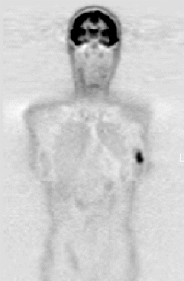
PET断层图像

Slide 38
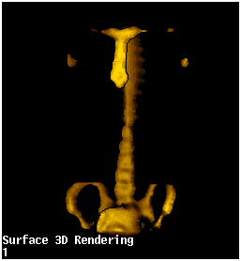
PET三维重建图像

Slide 39
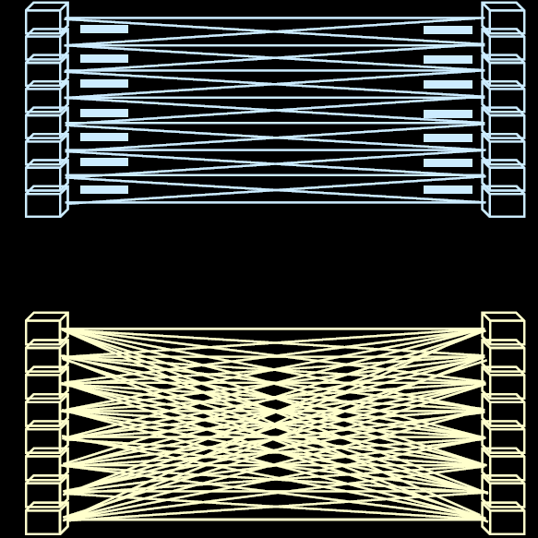
PET的2D和3D采集模式
*2D采集时探头环与环之间放置栅隔（septa）。
*栅隔由铅或钨等重金属屏蔽材料制成，防止错环符合事件发生。
*3D采集收进环间栅隔，系统会记录探测器之间任何组合的符合事件。

Slide 40
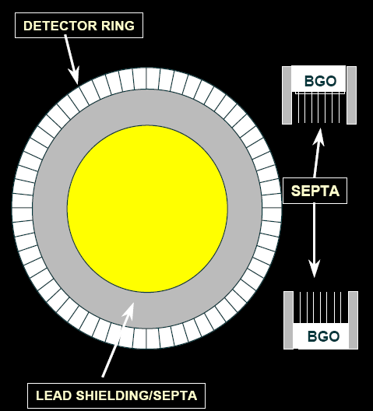
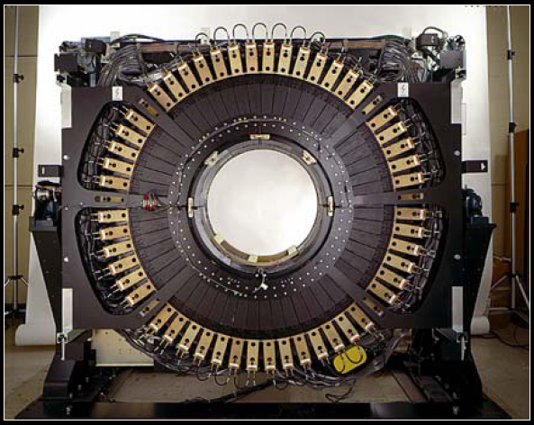
PET的2D和3D采集模式

Slide 41
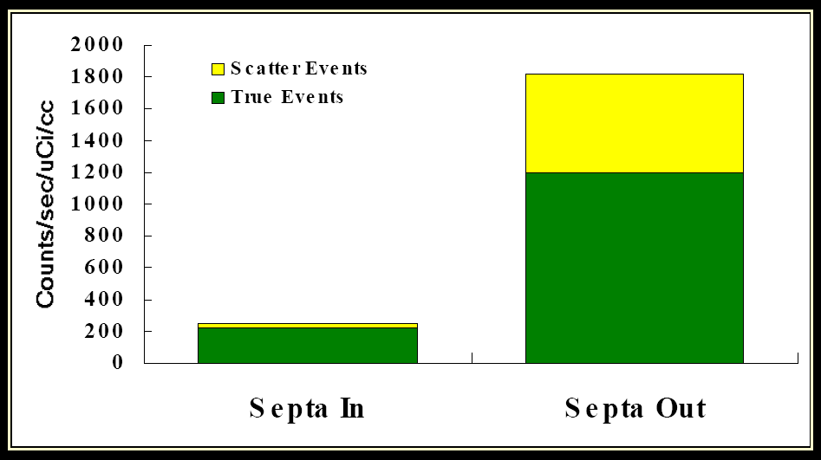
PET的2D和3D采集模式
*屏蔽栅隔的存在减少随机和散射符合计数(<10％)。
*移取栅隔使随机和散射计数所占比例增大(>30%)。

Slide 42
PET的2D和3D采集模式
2D采集 | 3D采集
信噪比高，随机符合和散射符合计数较小 (<10％) | 随机符合和散射符合计数较高 (>35%)
图像校正和图像重建简单，定量处理准确 | 图像校正和图像重建复杂，定量精度很差
轴向FOV均匀性较好 | 轴向FOV均匀性较差
灵敏度较低，采集时间较长 | 灵敏度较高，节省采集时间

Slide 43
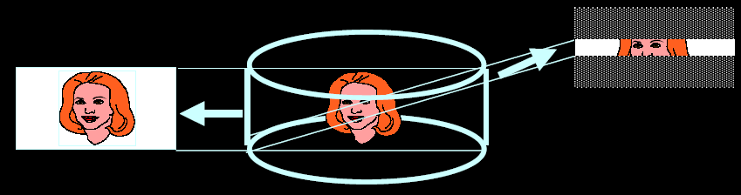
3D采集必须解决的问题
*图像无法以2D层面形式叠加，必须以3D体积重建
*斜截面投影不完全，无法获得完整的3D体积图形

Slide 44

完全3D重建
二步重建算法（二次投影）：
*2D平面重建
*通过前向投影获得斜截面视图
*完成投影平面的3D重建

Slide 45
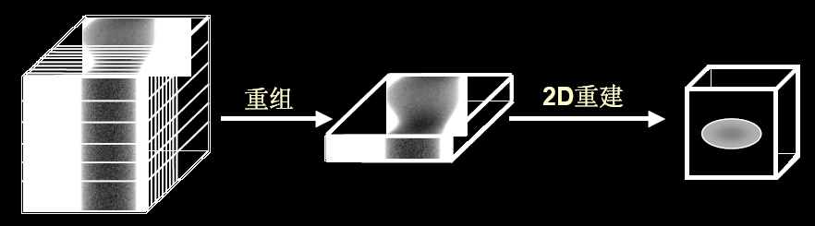
3D采集的重组方式
转换3D数据为一组2D正弦图
*可用2D重建方法重建3D数据
*加速3D重建时间
*可将2D迭代算法用于3D重建

Slide 46
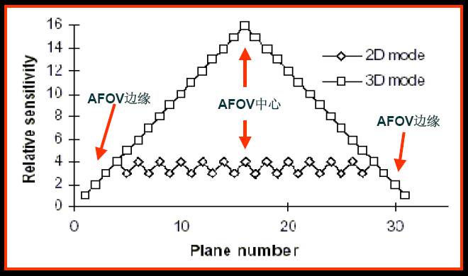
3D采集的一些问题
PET采集时在AFOV边缘，LOR变稀疏，灵敏度下降。3D采集时情况更为严重得多，这给全身扫描带来问题。
LOR--获得符合数据的一对探测器之间的连线称投影线，或称响应线

Slide 47
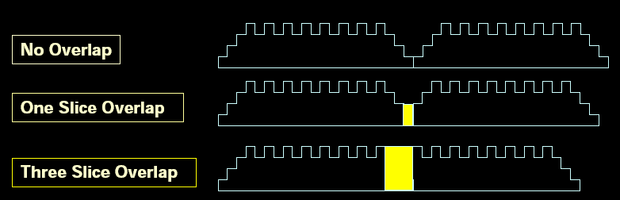
3D采集的一些问题
PET多FOV采集时的层面重叠：
*PET的2D采集的LOR数据在FOV的边缘线性变坏，均匀性变差
*在进行多FOV采集时需将边缘层面适当重叠
*3D采集时FOV边缘变坏更严重，需将更多边缘层面重叠

Slide 48
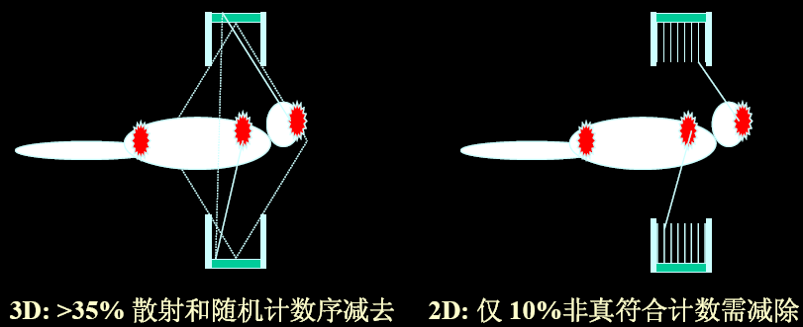
3D采集的一些问题
3D全身扫描除了散射和随机符合计数外，还包括轴向视野（AFOV）外的放射性计数，这些计数的掺入严重影响3D全身影像。

Slide 49
PET的2D和3D采集模式
2D采集可获得高精度定量分析数据
3D全身扫描必须进行重叠结论
2D采集适合肿瘤探测和全身扫描，适合精确定量分析
3D采集适合神经系统、脑扫描
有条件尽量选择具备2D和3D采集功能的设备
HOME

Slide 50
PET影像的重建
反向投影法(FBP)
迭代重建法(EM，OS－EM)

Slide 51
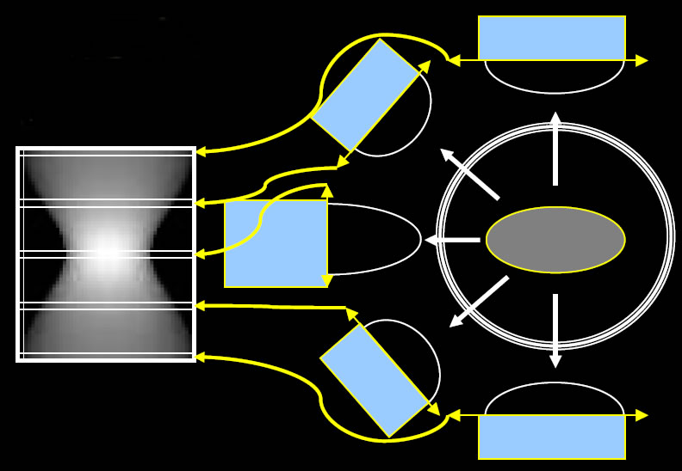
PET影像的重建
2D影像重建
2D影像重建是PET影像重建的基础
把各方向投影数据组成正弦图，每个投影为正弦图的一行

Slide 52
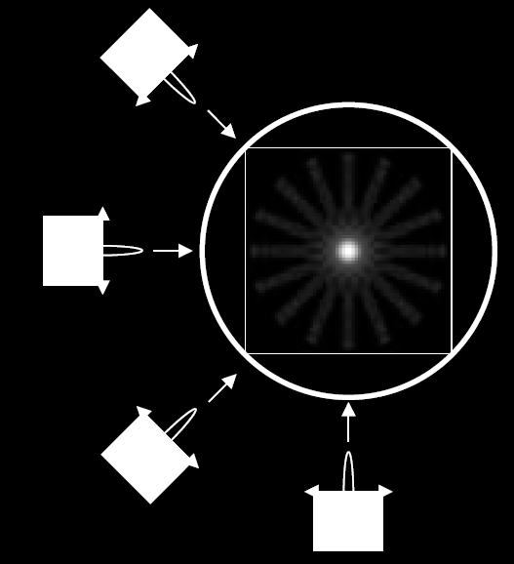
PET影像的重建
反向投影重建
其结果得到带有星状伪迹的图像

Slide 53
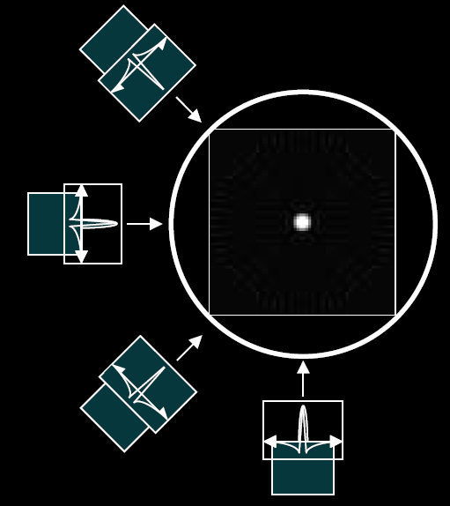
PET影像的重建
重建
滤波反投影重建
用滤波函数把反向投影重建图像的星状伪迹去除
其结果得到较精确的重建

Slide 54
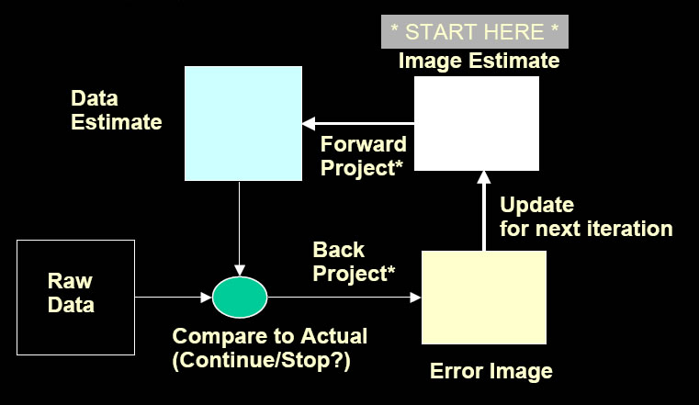
PET影像的重建
迭代重建：EM和OS－EM

Slide 55
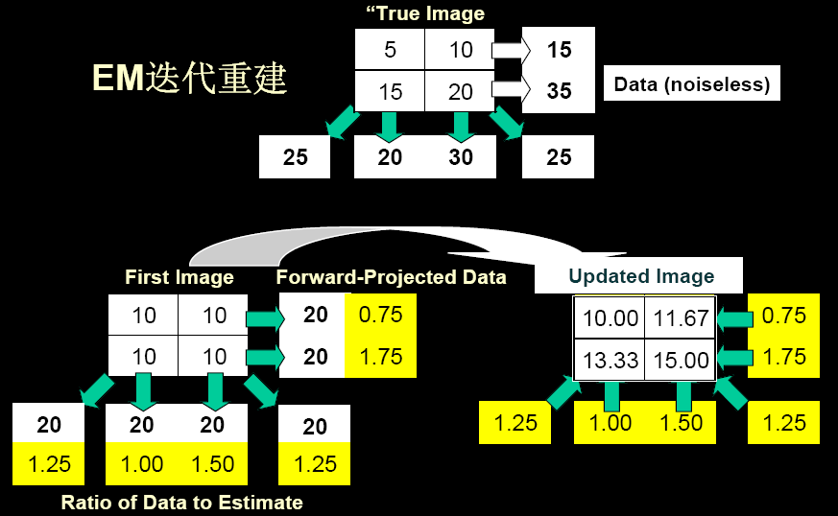
PET影像的重建

Slide 56
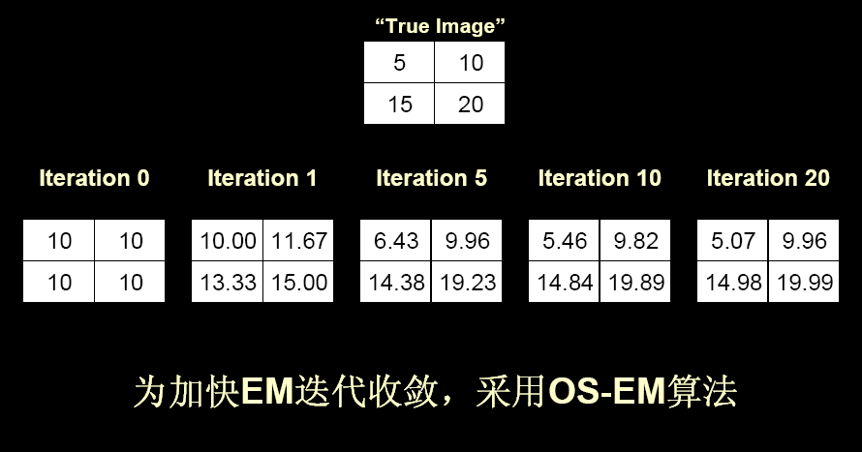
PET影像的重建

Slide 57
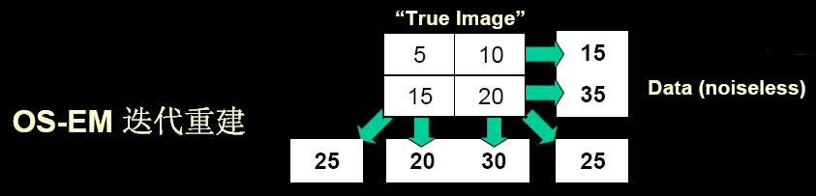
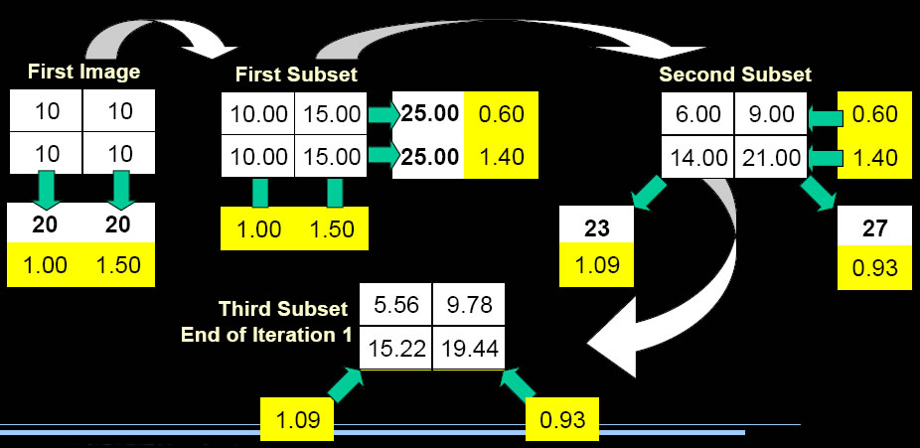
PET影像的重建

Slide 58
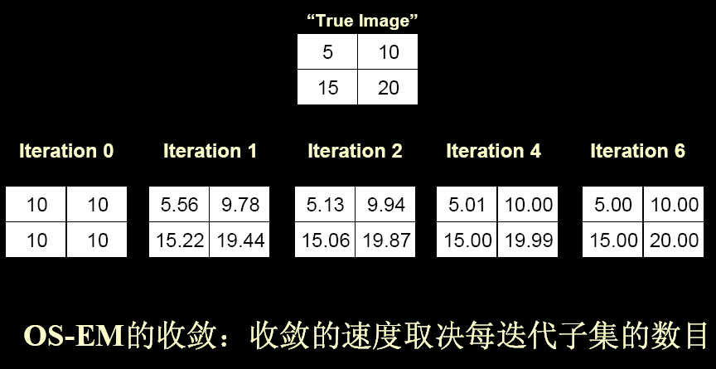
PET影像的重建

Slide 59
PET的数据校正
探头归一化
放射性核素衰变校正
PET探测频率校正（井型校正）
组织衰减校正
均匀衰减系数校正
随机符合校正
散射校正
死时间校正

Slide 60
PET的性能参数
能量分辨率：Eres= (EFWHM/EP) X 100%
时间分辨：时间响应曲线的半高宽（FWHM）
空间分辨：探测器在X、Y、Z三个方向能分辨最小物体的能力。
噪声等效计数率：对于各次符合采集数据，与无散射和无随机符合具有相同信噪比时的真符合计数率。
系统灵敏度：单位时间内、单位辐射剂量条件下获得的符合计数。
最大计数率：探测器在单位时间能计量的最大计数值。

Slide 61
PET显像的特点
应用光子准直和符合探测技术，提供了很好的空间定位，大大提高了探测灵敏度。其灵敏度比MRI高，比SPECT高10-100倍；改善了分辨率(可达4mm)，可检出1cm大小的病灶，图象清晰，诊断准确率高。
能从一定体积的组织快速获得35(或更多)层面的断层图象(CT、MRI均无法办到)，且可获得全身各方向的断层图象，使临床医生能一目了然地看到疾病全身状况，它对肿瘤转移和复发的诊断尤为有利。

Slide 62
PET显像的特点
由于它采用两个互成180度角的探测器进行探测，以及γ子光能量高，不易吸收，故湮没辐射的位置深度对测量结果无明显影响，并可以得到极正确的衰减校正，它可用实测数和经衰减校正后的真实数进行三维分布的“绝对”定量分析(精度±10％)，远优于SPECT。
正电子核素为超短半衰期核素，适合于快速动态研究。

Slide 63
功能影像与解剖影像的区别
功能影像:
–反映患者体内的功能代谢
–与CT、MRI相比分辨率较差(~4-5mm或更坏)
–核医学领域:NM/SPECT, PET
–其他领域：(MRS,fMRI), MEG (MSI), ...
解剖影像
–反映患者解剖结构
–通常可获得高分辨率影响(1mm 或更高）
–X线/CT, MRI, 超声

Slide 64
PET与CT,MRI
因为PET是测量体内化学变化及新陈代谢，而CT或MRI大部分则是用来“看”结构，因此，在一些情况下，PET比CT或MRI都好，特别是在区分癌症与良性组织，以及区分恶性或非恶性组织（如放射治疗后的疤痕）。
PET也经常和CT及MRI透过“影像融合”的方式用以更清楚的看到在三维空间里正确的癌组织位置。较新的扫瞄仪，则是将PET及CT设计成一部机器。

Slide 65
CT与PET比较

Slide 66
PET/CT的特点
CT与PET硬件、软件同机融合
解剖图像与功能图像同机融合
同一幅图象既有精细的解剖结构又有丰富生理、生化分子功能信息
可用于肿瘤诊断、治疗及预后随诊全过程
高灵敏度、高特异性、高准确性
PET、CT单独能实现的，PET/CT一定能实现；PET/CT能实现的，PET或CT单独不一定能实现

Slide 67
PET/CT的发展历史
1953年 正电子探测脑肿瘤
1963年 发射断层
1973年 Hounsfield发明CT
1976年 PET用于临床
1991年 螺旋CT问世
1995年 Townsend研制PET/CT, NCI Grant
2000年 PET/CT在北美放射学会问世
2001年 PET/CT用于临床
2002年 LSO PET/CT UPMC

Slide 68
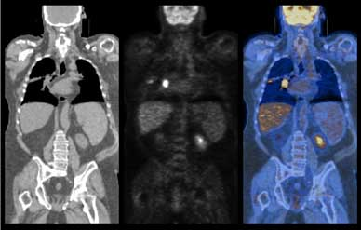
PET与CT
Scans showing lung cancer (bright spot in the chest). At left - CT scan; center - PET scan; right - combined CT-PET scan.

Slide 69
PET的临床应用－癌症
PET已被公认在某些疾病判定方面特别有效，包括断定癌症是否存在，是否已扩散转移，是否对治疗有所反应，及是否病患在治疗后已不再有癌细胞。
早期侦察：因为PET是做生物化学活动的造影，所以，它能正确地断定一肿瘤为恶性或良性。因此，若PET影像显出无高FDG吸收，便无须再以手术切片来判断。此外，对PET做全身扫瞄可以确认是否有远距离的癌症转移。

Slide 70
PET的临床应用－癌症
癌症定期：因为PET的灵敏度非常高，所以可用来决定疾病的程度，正确的断定癌症转移。
检查癌症复发：PET被公认为是最正确的诊断程序来区分是否为癌症复发或只是手术后或放射治疗后的正常变化。
评估化学治疗的有效程度：在每一巡回的化疗前后，可以用PET来测量癌组织的代谢状况，而加以比较，判断是否为有效的化学治疗。通常，以PET所看到的成功化疗都比从生理结构上所看到的治疗反应早。

Slide 71
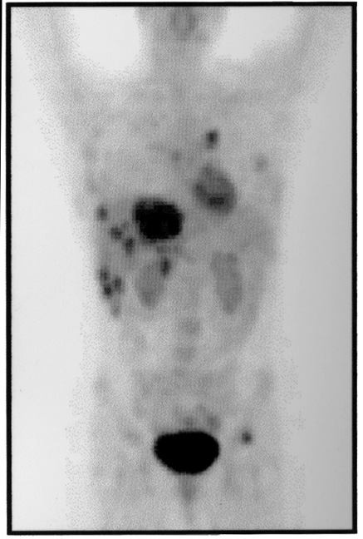
PET的临床应用－癌症

Slide 72
PET的临床应用－神经疾病
PET能很生动的描绘出脑部不同区域的活动力是否异于正常，因此，对于诊断爱滋海默氏症、巴金森氏症、癫痫，及其它神经疾病有非常大的影响。

Slide 73
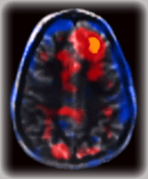
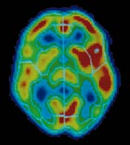
PET的临床应用－神经疾病

Slide 74
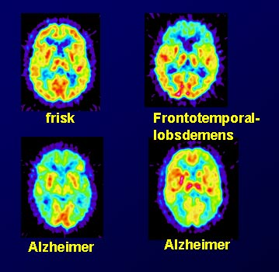
PET的临床应用－神经疾病

Slide 75

PET的临床应用－神经疾病

Slide 76

PET的临床应用－神经疾病

Slide 77
PET的临床应用－心血管疾病
借着测量心内血流情况及心肌代谢能力，医生可使用PET造影来精确指出心内血流减少或阻塞的位置。也可以区分坏死的心肌或是活心肌而有不足血流的心肌存活检查。对以前曾罹患心肌梗塞的病人，及正考虑接受血管重建术的病人特别需要。

Slide 78


PET的临床应用－心血管疾病

Slide 79
Terms
Positron:正电子
PET: Positron Emission Tomography
FOV: Field of View
AFOV: Apparent Field of View
LOR: Line of Retracement

Slide 80
Terms
FDG: ¹⁸Fluoro-2-deoxy-D-glucane
FBP: Filtered Back Projection
EM: Expectation Maximization
OS-EM: Ordered Subsets-EM

